Slide 1
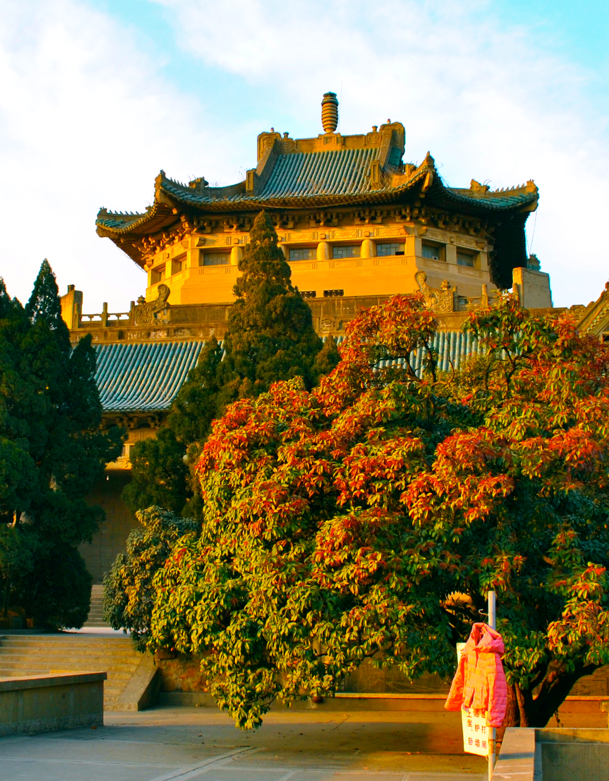
武汉大学 · 数学与统计学院
第 1 章
实验事实
辛几何与数学物理
面向本科高年级的课堂讲授
Notes:
主来源：V. I. Arnold, Mathematical Methods of Classical Mechanics, 2nd ed., Chapter 1, pp. 3–14。
课程知识点：。
封面采用武汉大学校园照片。

Slide 2
辛几何与数学物理 · 第一章 实验事实
本章要回答什么
三个问题串起从经验事实到可计算模型的过程。
01 何为惯性系
相对性原理与 Galilei 时空，说明哪些变化只是在换坐标。
02 初值决定什么
把位置与速度合为状态，讨论方程的局部存在唯一性。
03 如何检验模型
从对称性与能量出发，推导逃逸速度并检查适用条件。
Arnold pp. 3–14
02 / 26
Notes:
主来源：V. I. Arnold, Mathematical Methods of Classical Mechanics, 2nd ed., pp. 3–14。
课程知识点：kp-ch01-relativity, kp-ch01-newton-initial-value。
这一页只给本章逻辑，后续每一段都回到“前提—方程—检验”。

Slide 3
辛几何与数学物理 · 第一章 实验事实
相对性与确定性是经验前提
物理原理不等于数学定理。
相对性原理
确定性原理
存在一族惯性系。封闭力学实验在这些参考系中服从同形规律。
给出某时刻完整状态后，模型应确定其后续运动。
数学层面仍要证明：给定方程是否存在解、解是否唯一、能存在多久。
Arnold pp. 3–4
03 / 26
Notes:
主来源：V. I. Arnold, Mathematical Methods of Classical Mechanics, 2nd ed., pp. 3–4。
课程知识点：kp-ch01-relativity。
Arnold 把“实验事实”作为经典力学的近似经验基础。不要把物理上的确定性直接等同于微分方程全局存在唯一性。

Slide 4
辛几何与数学物理 · 第一章 实验事实
列车实验：匀速平动无法在车厢内测出
封闭车厢内的实验只比较物体之间的运动。
车厢系：球竖直落下
地面系：有水平位移
关键限制
匀速列车
地球系仅可在给定精度与时间尺度内近似为惯性系。
Arnold pp. 3–4
04 / 26
Notes:
主来源：V. I. Arnold, Mathematical Methods of Classical Mechanics, 2nd ed., pp. 3–4。
课程知识点：kp-ch01-relativity。
用列车例子区分“不能在封闭力学实验中测出匀速平动”和“不能测速度”。图为本课件绘制的可编辑示意，非原书插图。
补充教学参考：https://ocw.mit.edu/courses/8-033-relativity-fall-2006/resources/lecture2_symme1/

Slide 5
辛几何与数学物理 · 第一章 实验事实
事件与时间映射
Galilei 时空先是四维仿射空间：事件能作差，却没有天然原点。
时间间隔
$$Δt = τ(b − a)$$
线性映射 τ 作用在事件差上，给出两个事件的时间差。
改变坐标原点，不改变 Δt。
Arnold pp. 4–5
05 / 26
Notes:
主来源：V. I. Arnold, Mathematical Methods of Classical Mechanics, 2nd ed., pp. 4–5。
课程知识点：kp-ch01-galilean-structure。
原书 A⁴ 为仿射空间，事件差属于平移向量空间 E，τ:E→ℝ 给时间间隔。

Slide 6
辛几何与数学物理 · 第一章 实验事实
同时切片上才能谈空间距离
τ(b − a)=0 定义同时性；空间内积只作用在同一时刻的事件差上。
t0
$$τ(b − a) = 0$$
t1
同一切片：可测距离
$$ρ(a,b) = \sqrt{⟨b−a,b−a⟩}$$
a
b
t2
Arnold pp. 5–6
06 / 26
Notes:
主来源：V. I. Arnold, Mathematical Methods of Classical Mechanics, 2nd ed., pp. 5–6。
课程知识点：kp-ch01-galilean-structure。
同一时刻的事件差在 ker τ 内，正定内积只定义在此三维方向上。跨时刻事件“同一空间地点”须先选参考系。

Slide 7
辛几何与数学物理 · 第一章 实验事实
Galilei 变换保留时间差与同时距离
$$t′ = t+s, x′ = Rx+vt+a$$
R
空间正交变换：旋转，也允许反射
v
两惯性系的匀速相对运动
a
空间原点的平移
s
时间原点的平移
Arnold p. 6
07 / 26
Notes:
主来源：V. I. Arnold, Mathematical Methods of Classical Mechanics, 2nd ed., p. 6。
课程知识点：kp-ch01-galilean-structure。
本章保时间方向的 Galilei 变换有 3+3+3+1 个连续参数。R 可包括反射，不改变维数。

Slide 8
辛几何与数学物理 · 第一章 实验事实
速度改变，加速度只随坐标旋转
把 x′=Rx+vt+a 对时间求导。R 与 v 均为常量。
$$ẋ′ = Rẋ + v$$
$$ẍ′ = Rẍ$$
第一步：速度多出一个常向量。
第二步：再求导，匀速项消失。
课堂检查
若参考系在转动，R 依赖时间，结论还成立吗？
Arnold pp. 6, 9–10
08 / 26
Notes:
主来源：V. I. Arnold, Mathematical Methods of Classical Mechanics, 2nd ed., pp. 6, 9–10。
课程知识点：kp-ch01-galilean-structure, kp-ch01-equivariance。
公式在 t′=t+s，R 与 v 常量时成立。转动坐标系会产生附加项。
补充教学参考：https://ocw.mit.edu/courses/8-033-relativity-fall-2006/resources/lecture2_symme1/

Slide 9
辛几何与数学物理 · 第一章 实验事实
运动、轨迹、世界线保留的信息不同
运动 x(t)
轨迹 x(I)
世界线 (t,x(t))
包含时间参数与位置
只看空间中的点集
同时记录时刻与位置
x
t
同一路径可走得快或慢。
Arnold pp. 7–8
09 / 26
Notes:
主来源：V. I. Arnold, Mathematical Methods of Classical Mechanics, 2nd ed., pp. 7–8。
课程知识点：kp-ch01-kinematics。
运动包含参数化；轨迹是像；世界线是时空中的图像。图形均为可编辑示意。

Slide 10
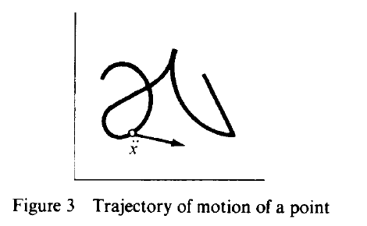
辛几何与数学物理 · 第一章 实验事实
加速度分成切向与法向
切向分量改变速率，法向分量改变运动方向。
$$ẍ = s̈ T + ṡ²κN$$
使用条件
轨迹在所讨论点正则，弧长和单位切向量能够定义。
原书图 3（用户提供的课程资源包）
Arnold p. 7
10 / 26
Notes:
主来源：V. I. Arnold, Mathematical Methods of Classical Mechanics, 2nd ed., p. 7。
课程知识点：kp-ch01-kinematics。
原书图 3 用于讨论曲率法向方向。此处的切向/法向分解由课程资源包整理；速度为零或曲线不正则时须另外检查条件。

Slide 11
辛几何与数学物理 · 第一章 实验事实
构形只有位置，状态还要速度
n 个三维质点的构形空间
给定时刻的状态
$$Q = (ℝ³)ⁿ$$
$$(x₁,…,xₙ,v₁,…,vₙ)$$
二阶方程改写为一阶系统
$$ẋ = v, v̇ = F(x,v,t)$$
Arnold p. 8
11 / 26
Notes:
主来源：V. I. Arnold, Mathematical Methods of Classical Mechanics, 2nd ed., p. 8。
课程知识点：kp-ch01-newton-initial-value。
区分构形和状态；正质量质点的二阶方程可写为状态空间的一阶系统。

Slide 12
辛几何与数学物理 · 第一章 实验事实
局部唯一性依赖方程右端的正则性
给定初值 (x₀,v₀) 后，先问能否在 t₀ 附近解方程。
足够条件
得到的结论
右端对时间连续，对状态局部 Lipschitz。
初始时刻附近存在唯一解。它只在某个局部时间区间内有保证。
t₀
碰撞奇点或解的爆破可能阻止全时间延拓。
Arnold p. 8, footnote 8
12 / 26
Notes:
主来源：V. I. Arnold, Mathematical Methods of Classical Mechanics, 2nd ed., p. 8, footnote 8。
课程知识点：kp-ch01-newton-initial-value。
原书为叙述方便有“假定全时间轴”的约定，不能从局部定理推出。课堂上区分物理确定性与数学存在唯一性。

Slide 13
辛几何与数学物理 · 第一章 实验事实
封闭系统的方程应以相对量描述
时间、空间平移与匀速变换，不应改变封闭系统的物理定律。
$$xⱼ−xₖ, ẋⱼ−ẋₖ$$
为什么是相对位置
为什么是相对速度
整体平移使每个 xⱼ 增加同一个常向量，差值不变。
匀速参考系变换使每个 ẋⱼ 增加同一个常向量，差值不变。
外界作用可为开放子系统引入特殊方向或显含时间。
Arnold pp. 9–10
13 / 26
Notes:
主来源：V. I. Arnold, Mathematical Methods of Classical Mechanics, 2nd ed., pp. 9–10。
课程知识点：kp-ch01-equivariance。
原书论证针对封闭系统；月球潮汐等开放子系统不可直接套用全部结论。

Slide 14
辛几何与数学物理 · 第一章 实验事实
“旋转后仍是解”写成等变条件
同时旋转所有质点的位置与速度，力向量必须随之旋转。
$$F(Rx,Rẋ) = RF(x,ẋ)$$
在本章模型中，R 属于正交群；反射也属于结构变换。
这不意味着所有物理相互作用都满足宇称不变。
Arnold p. 10
14 / 26
Notes:
主来源：V. I. Arnold, Mathematical Methods of Classical Mechanics, 2nd ed., p. 10。
课程知识点：kp-ch01-equivariance。
区分模型内正交等变性和对所有物理相互作用的外推。

Slide 15
辛几何与数学物理 · 第一章 实验事实
对称初值把运动约束在初始连线上
两质点初速度为零，初始位置给出一条直线。
1
绕初始连线旋转
初始位置与零速度都不变。
2
对旋转后的运动用唯一性
它与原运动有同一初值，故在解存在区间内相同。
3
取全部旋转的共同固定点
两质点始终留在初始连线上。
须先确认方程在所考察状态附近有定义，且解唯一。
Arnold p. 10, problem p010-2
15 / 26
Notes:
主来源：V. I. Arnold, Mathematical Methods of Classical Mechanics, 2nd ed., p. 10, problem p010-2。
课程知识点：kp-ch01-equivariance。
若初始两质点重合或碰撞奇点落入定义域，证明要先核对模型条件。

Slide 16
辛几何与数学物理 · 第一章 实验事实
保守力由构形空间上的势能决定
势能 U 是整个系统构形的函数。每个质点的力取其负梯度。
$$mᵢẍᵢ = −∇ₓᵢU(x)$$
加常数无影响
只在定义域内使用
U 与 U+C 给出同一个力场。
碰撞处势能可能不光滑，方程须限制在可微区域。
Arnold pp. 13–14
16 / 26
Notes:
主来源：V. I. Arnold, Mathematical Methods of Classical Mechanics, 2nd ed., pp. 13–14。
课程知识点：kp-ch01-potential-models。
原书书页 14 定义多质点保守系统；U 是总势能，不要与每单位质量势能混用。

Slide 17
辛几何与数学物理 · 第一章 实验事实
能量守恒：把方程沿运动方向相乘
无显含时间的势能与保守力，给出动能和势能的抵消。
01
$$E = Σᵢ \frac{mᵢ‖ẋᵢ‖²}{2} + U(x)$$
02
$$dE/dt = Σᵢ mᵢẍᵢ·ẋᵢ + Σᵢ∇ₓᵢU·ẋᵢ$$
03
$$mᵢẍᵢ = −∇ₓᵢU ⇒ dE/dt = 0$$
若存在耗散力或势能显含时间，右端不再自动为零。
Arnold pp. 12–14
17 / 26
Notes:
主来源：V. I. Arnold, Mathematical Methods of Classical Mechanics, 2nd ed., pp. 12–14。
课程知识点：kp-ch01-potential-models。
讲授时逐项求导：dU/dt=Σ∇U·ẋ，因为 U 无显含时间；再代入 Newton 方程。

Slide 18
辛几何与数学物理 · 第一章 实验事实
三种势能模型对应三套尺度和零点
所有 U 均取每单位质量的势能，便于直接比较加速度。
模型
单位质量势能
坐标与适用条件
近地常重力
$$U(z) = gz$$
z 从地面向上，g 近似常数
小伸长弹簧
$$U(x) = \frac{α²x²}{2}$$
x 是偏离平衡位置的位移
逆平方引力
$$U(r) = −\frac{k}{r}$$
r 从地心量起，U(∞)=0
近地的 gz 不能外推到任意远处。
Arnold pp. 11–13
18 / 26
Notes:
主来源：V. I. Arnold, Mathematical Methods of Classical Mechanics, 2nd ed., pp. 11–13。
课程知识点：kp-ch01-potential-models。
表中弹簧 α² 是单位质量参数；近地常重力与远场逆平方引力是不同近似。

Slide 19
辛几何与数学物理 · 第一章 实验事实
逃逸问题先限定物理模型
地球逆平方引力，径向向外发射；忽略空气、地球自转与太阳引力。
势能零点
$$U(r) = −\frac{k}{r}$$
地球
r → ∞
U(∞)=0，k=gr₀²
r₀
Arnold p. 12
19 / 26
Notes:
主来源：V. I. Arnold, Mathematical Methods of Classical Mechanics, 2nd ed., p. 12。
课程知识点：kp-ch01-escape-velocity。
原书题目只考虑地球引力。k=gr₀² 为单位质量引力参数；示意图不是按比例绘制。

Slide 20
辛几何与数学物理 · 第一章 实验事实
零能量是恰好逃逸的门槛
远处 U→0。若要到达任意远处，初始总能量至少为零。
E
E>0：远处仍有动能
E=0：远处速度趋于零
E<0：不能到达无穷远
r
蓝线：U(r)=−k/r
Arnold p. 12
20 / 26
Notes:
主来源：V. I. Arnold, Mathematical Methods of Classical Mechanics, 2nd ed., p. 12。
课程知识点：kp-ch01-escape-velocity。
示意图表达逆平方引力势能趋于零和能量水平；不是按比例的数值图。临界轨道远处速度趋于零。

Slide 21
辛几何与数学物理 · 第一章 实验事实
由初始能量求逃逸速度
使用每单位质量能量，发射体质量自动消去。
$$E_{0} = \frac{v₀²}{2} − \frac{k}{r₀}$$
1
地表初值
$$E_{0} = 0, k = gr₀²$$
2
临界条件
$$v_{e} = \sqrt{2gr₀} ≈ 11.2 km/s$$
3
逃逸速度 vₑ
等号对应“可到任意远处，但远处速率趋于零”。
Arnold p. 12
21 / 26
Notes:
主来源：V. I. Arnold, Mathematical Methods of Classical Mechanics, 2nd ed., p. 12。
课程知识点：kp-ch01-escape-velocity。
11.2 km/s 是原书给出的地球近似值，依赖理想化模型。大于临界值时远处还有剩余速率。

Slide 22
辛几何与数学物理 · 第一章 实验事实
课堂练习：先写势能，再求最小初速
$$r̈ = −\frac{gr₀²}{r²}$$
r(0)=r₀, ṙ(0)=v₀
01
写出以 U(∞)=0 为约定的单位质量势能 U(r)。
02
用守恒量判断石块能否达到任意远处。
03
求最小 v₀，并说明哪些实际作用没有进入模型。
Arnold p. 12, problem p012-1
22 / 26
Notes:
主来源：V. I. Arnold, Mathematical Methods of Classical Mechanics, 2nd ed., p. 12, problem p012-1。
课程知识点：kp-ch01-escape-velocity。
来自课程标准题库的 Arnold 原题 p012-1。先停留在本页让学生独立完成；下一页给推导。

Slide 23
辛几何与数学物理 · 第一章 实验事实
练习解答：两次代入完成计算
$$U(r) = −\frac{gr₀²}{r}$$
由方程积分得到
$$E_{0} = \frac{v₀²}{2} − gr₀$$
写初始能量
$$v_{0} = \sqrt{2gr₀}$$
取临界值 E₀=0
模型边界
结果只涉及地球理想引力场，不能直接当作“逃离太阳系”所需速度。
Arnold p. 12, answer to p012-1
23 / 26
Notes:
主来源：V. I. Arnold, Mathematical Methods of Classical Mechanics, 2nd ed., p. 12, answer to p012-1。
课程知识点：kp-ch01-escape-velocity。
U 的常数由 U(∞)=0 定出。把 k=gr₀² 代入即可。

Slide 24
辛几何与数学物理 · 第一章 实验事实
概念辨析：惯性系的“类”唯一吗
原题答案是“不唯一”，但必须先说清比较标准。
固定 Galilei 结构
改变约定
相容的惯性坐标系由保持时间差和同时距离的变换联系。
改长度或时间单位、反选时间方向，已经在比较不同的描述约定。
讨论前先问：哪些结构已经固定？
Arnold p. 11, problem p011-2
24 / 26
Notes:
主来源：V. I. Arnold, Mathematical Methods of Classical Mechanics, 2nd ed., p. 11, problem p011-2。
课程知识点：kp-ch01-relativity, kp-ch01-galilean-structure。
保留原书问题；不要把单位变换自动算进已固定结构下的 Galilei 变换。

Slide 25
辛几何与数学物理 · 第一章 实验事实
本章结论依赖一条清楚的前提链
经验原理
数学结构
方法
检验
惯性系与初始状态的物理意义
Galilei 变换与 Newton 初值问题
对称性约束、势能与能量守恒
原题 p012-1 的逃逸速度
课后检查：换一个参考系，哪些量变、哪些关系不变？
Arnold pp. 3–14
25 / 26
Notes:
主来源：V. I. Arnold, Mathematical Methods of Classical Mechanics, 2nd ed., pp. 3–14。
课程知识点：kp-ch01-relativity, kp-ch01-equivariance, kp-ch01-escape-velocity。
回顾时让学生分别指出经验假设、数学附加条件和模型近似。

Slide 26
辛几何与数学物理 · 第一章 实验事实
资料与出处
主教材
V. I. Arnold, Mathematical Methods of Classical Mechanics, 2nd ed., Chapter 1
课程资源包
本课程知识图谱、题库与用户提供的教材扫描页；图 3 引自资源包。
教学组织参考
MIT OpenCourseWare 的 Galilean transformation 与能量专题。
Arnold pp. 3–14
26 / 26
Notes:
主来源：V. I. Arnold, Mathematical Methods of Classical Mechanics, 2nd ed., pp. 3–14。
课程知识点：kp-ch01-relativity, kp-ch01-escape-velocity。
仅参考公开教学资料的讲解顺序与题型，不复制其幻灯片设计或文字。
补充教学参考：https://ocw.mit.edu/courses/8-033-relativity-fall-2006/resources/lecture2_symme1/ ; https://ocw.mit.edu/courses/8-01sc-classical-mechanics-fall-2016/pages/online-textbook/

